Slide 1

Oficina Prática de SQL e Banco de Dados
Inclusão Digital e Primeiros Passos no Ecossistema de Tecnologia
Realização: Raimundo Monteiro Moraes Junior (RU 4586493) · CST em Ciência de Dados – Escola Superior Politécnica UNINTER · Apoio: Conselho Comunitário do Monte Verde (Florianópolis – SC)

Slide 2
O que vamos construir hoje?
01
02
03
Entender os dados
Acessar o laboratório
CREATE TABLE
Como grandes sistemas armazenam e organizam dados no cotidiano
Simulador web em nuvem — sem precisar instalar programas pesados
Criar nossa primeira tabela estruturada em PostgreSQL
04
05
INSERT INTO
SELECT e WHERE
Cadastrar registros simulados da comunidade
Consultar e filtrar dados para extrair respostas precisas

Slide 3



Onde os dados estão no seu dia a dia?
Dado vs. Informação
Exemplos cotidianos
Cadastro no posto de saúde ou farmácia popular
Catálogo de produtos e pedidos em aplicativos de entrega
Cadastro de membros no Conselho Comunitário
Dado bruto
28, Monte Verde, Ana
Informação contextualizada
"Ana, de 28 anos, mora no bairro Monte Verde"

Slide 4
Por que não usar apenas planilhas (Excel)?
Limitações de planilhas eletrônicas
Vantagens de um Banco de Dados Relacional
Fragilidade
Lentidão
Integridade
Concorrência
Fácil corromper arquivos ou apagar linhas sem querer
Travamentos com grandes volumes de informações
Regras rígidas para garantir dados válidos
Milhares de acessos simultâneos sem travar
Conflitos
Segurança
Dificuldade quando 100 pessoas salvam alterações ao mesmo tempo
Controle restrito de quem pode ler ou alterar cada dado

Slide 5
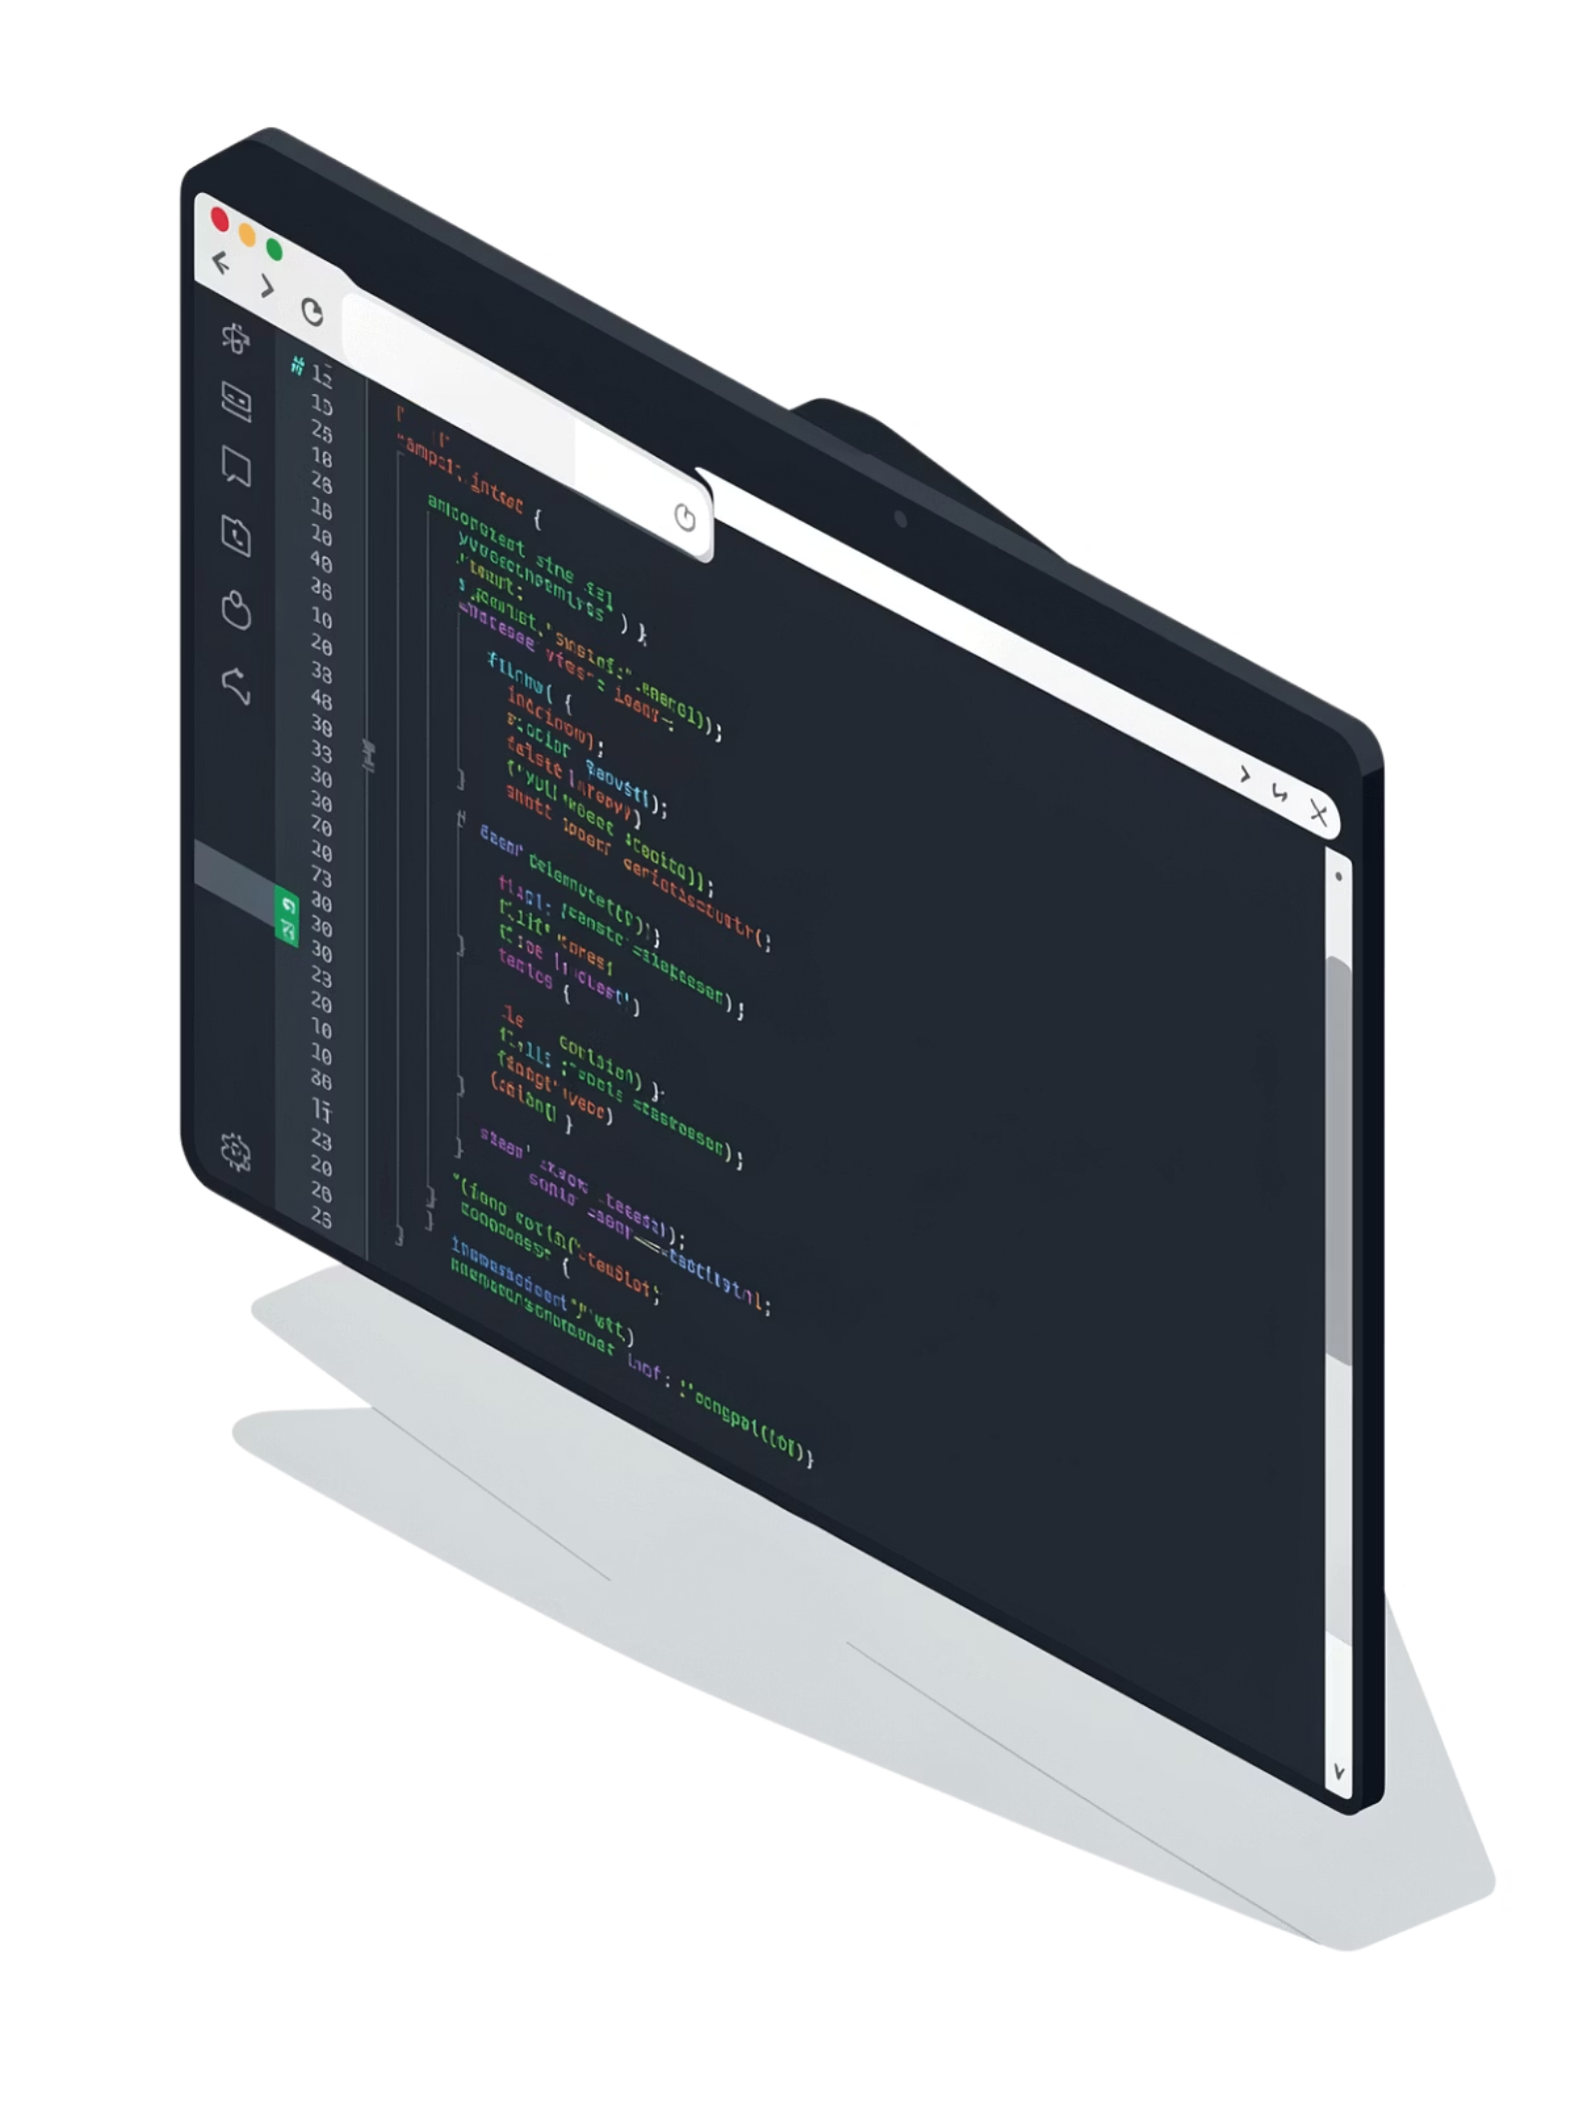



Nosso Laboratório Web: DB-Fiddle
Acesso: db-fiddle.com · Motor: PostgreSQL (v15 ou superior)
Schema SQL
Painel Esquerdo — Onde montamos as tabelas e inserimos os registros
Query SQL
Painel Direito — Onde fazemos perguntas e buscamos dados
Botão Run
Topo — Executa os comandos e exibe os resultados na parte inferior

Slide 6


Módulo 1 – Criando a Estrutura da Tabela (DDL)
Comando: CREATE TABLE clientes
Código para o Painel Esquerdo
CREATE TABLE clientes (
id_cliente INT PRIMARY KEY,
nome VARCHAR(100) NOT NULL,
bairro VARCHAR(50),
idade INT
);
id_cliente INT PRIMARY KEY
nome VARCHAR(100) NOT NULL
Número inteiro e identificador único exclusivo
Texto com até 100 caracteres; preenchimento obrigatório
bairro VARCHAR(50)
idade INT
Campo de texto livre para o endereço
Idade em número inteiro

Slide 7
Módulo 2 – Populando o Banco com Registros (DML)
Regras de ouro de sintaxe
Código para o Painel Esquerdo
Textos entre aspas simples
INSERT INTO clientes
(id_cliente, nome, bairro, idade)
VALUES
(1, 'Maria Silva', 'Monte Verde', 28),
(2, 'João Souza', 'Saco Grande', 35),
(3, 'Ana Beatriz', 'Monte Verde', 19),
(4, 'Carlos Alberto', 'Trindade', 42),
(5, 'Juliana Mendes', 'Monte Verde', 31);
Textos e datas ficam sempre entre aspas simples — ex.: 'Monte Verde'
Números sem aspas
Números vão soltos, sem aspas — ex.: 28
Registros separados por vírgula
Cada registro é separado por vírgula dentro dos parênteses

Slide 8


Módulo 3 – Consultando Tudo (DQL)
Comando: SELECT
Código para o Painel Direito (Query SQL)
Sintaxe básica: SELECT <colunas> FROM <tabela>;
O coringa *: Significa "traga todas as colunas existentes"
SELECT * FROM clientes;
Este comando retorna todos os registros e todas as colunas da tabela clientes.
O SELECT * é o ponto de partida de toda consulta SQL — simples e poderoso.

Slide 9
Módulo 4 – Filtrando Informações com Precisão
A cláusula WHERE funciona como a busca refinada do sistema.
Exemplo 1: Filtrar por texto
Exemplo 2: Filtrar por critério numérico e ordenar
SELECT nome, bairro
FROM clientes
WHERE bairro = 'Monte Verde';
SELECT nome, idade
FROM clientes
WHERE idade >= 30
ORDER BY idade DESC;
Retorna apenas os moradores do bairro Monte Verde.
Retorna clientes com 30 anos ou mais, do mais velho ao mais novo.

Slide 10

Módulo 5 – Atualizações e Cuidados Críticos
⚠️ O Perigo do WHERE Esquecido
✅ A forma correta e segura
Sempre especifique qual registro deve ser alterado usando o identificador único:
Sem o WHERE, o UPDATE altera o bairro de todos os clientes cadastrados!
-- SEGURO: com WHERE
UPDATE clientes
SET bairro = 'Monte Verde'
WHERE id_cliente = 2;
-- PERIGOSO: sem WHERE
UPDATE clientes
SET bairro = 'Monte Verde';
A mesma regra vale para o comando DELETE — nunca esqueça o WHERE!

Slide 11


Onde continuar seus estudos?
GitHub do Projeto
Repositório com todos os códigos da aula e material em PDF
Carreiras que utilizam SQL diariamente
Cientista e Analista de Dados
Criação de relatórios, dashboards e inteligência de negócios
Desenvolvedor Back-End
Integração de banco de dados a sites e aplicativos móveis
Suporte e Infraestrutura
Resolução de chamados técnicos e conferência de logs
Cursos e Plataformas Gratuitas
W3Schools (SQL)
Khan Academy
documentação oficial do PostgreSQL

Slide 12
Encerramento e Lista de Presença
Checklist dos Participantes
Acesse o link enviado no chat do Google Meet
Preencha seu nome e avalie a oficina no formulário do Google Forms
Salve o link do GitHub para seus estudos
Agradecimento
"A tecnologia é para todos. Parabéns pelo empenho de cada um nesta oficina!"

